Slide 1
Нарықтық шаруашылықтың қалыптасу алғышарттары.
Тауар-ақша қатынастары

Slide 2
1. Нарықтық шаруашылықтың негізгі белгілері. Натуралды және тауарлы шаруашылық

Slide 3
Қоғамдық шаруашылықтың нысаны – адамдардың шаруашылық қызметін ұйымдастырудың белгілі бір тәсілі.
Қоғамдық шаруашылықты жүргізудің 2 әдісі бар

Slide 4
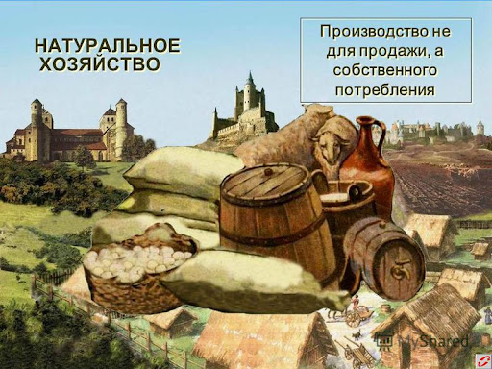
Натуралды шаруашылық – қоғамның тек өз қажеттіліктері үшін ғана қажетті өнімдердің жиынтығын өндірумен айналысатын тұйық шаруашылық.
Натуралды шаруашылықтың негізгі сипатты белгілері:
- экономикалық қатынастар жүйесінің тұйықтылығы;
- әмбебап қол еңбегіне негізделген өндірістің орын алуы;
- қоғамдық еңбек бөлінісінің жоқ болуы;
- өндіріс пен тұтынудың арасында тікелей экономикалық байланыстардың орын алуы;
- еңбек өнімдерінің айырбасқа түспеуі.

Slide 5
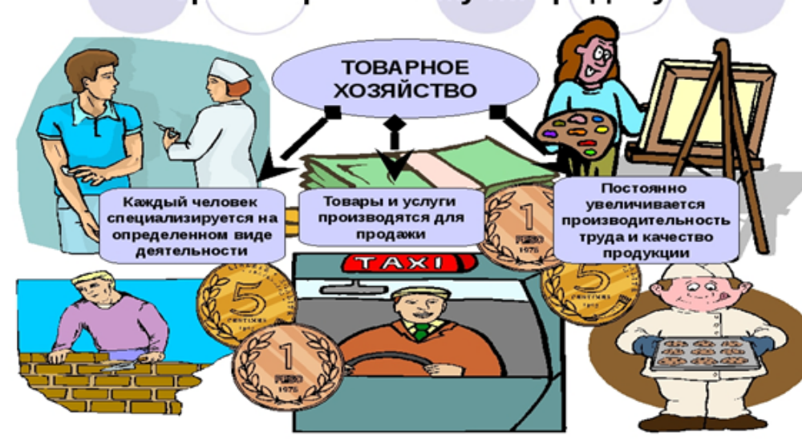
Тауарлы шаруашылық – өнімдердің жеке тұтыну үшін емес, олардың айырбастау және сату үшін өндірілуін сипаттайтын шаруашылықтың дамыған түрі.
Тауарлы шаруашылықтың негізгі сипатты белгілері:
- экономикалық қатынастар жүйесінің ашықтылығы;
- қоғамдық еңбек бөлінісінің дамуы;
- тауарлар айырбасының орын алуы;
- еңбектің мамандандырылуы;
- өндіріс пен тұтынудың арасындағы жанама экономикалық байланыстардың орын алуы;
- еңбек өнімдері нарыққа сату немесе айырбас үшін түседі және содан кейін тұтынылады.

Slide 6
2. Тауардың мәні, қасиеттері, формалары және әртүрлі теориялары

Slide 7

Тауар -бұл сатуға арналған және айырбас үшін өндірілген адам іс-әрекетінің нәтижесі.

Slide 8


Тауардың екі қасиеті бар:
1 Тұтыну құны, тауар осы қасиеті арқылы сатып алушылардың қандай да бір қажеттілігін қанағаттандыра алу қабілетіне ие бола алады.
2 Айырбас құны, яғни тауардың зат бола отырып басқа бір затқа айырбастала алуы.

Slide 9
Тауардың қасиеттері оны өндіруге жұмсалған еңбектің екі жақты сипатына байланысты:
Нақты еңбек
абстрактылы еңбек
бұл тауарды жасайтын бір еңбектің екі жағы.

Slide 10
Бірінші жағынан, еңбектің нақты түрі белгілі бір тұтыну құнын өндірумен сипатталады. Яғни, нақты еңбек арнайы еңбек құралдарын пайдаланумен, жұмыскердің мамандығымен, нақты нәтижесімен көрінеді. Сондықтан тұтыну құнын жасайтын еңбекті нақты еңбек деп атайды
Адамның жұмыс күші шығындары тұрғысында барлық еңбек біркелкі және оның нақты түріне тәуелсіз. Мұндай еңбек абстрактылы еңбек.

Slide 11
Құн заңы - өндірушілер арасындағы байланыстарды, сондай-ақ қоғамдық еңбекті бөлу мен ынталандыруды реттеп отырған экономикалық заң.
Бұл заңның мағынасы: тауар өндіру мен айырбастау оның қоғамдық қажетті еңбек шығындарымен (ҚҚЕШ) өлшенеді.
Баға – құнның көрінісі.

Slide 12
3. Ақшаның мәні, болу тарихиы, түрлері, қызметтері және әртүрлі теориялары

Slide 13
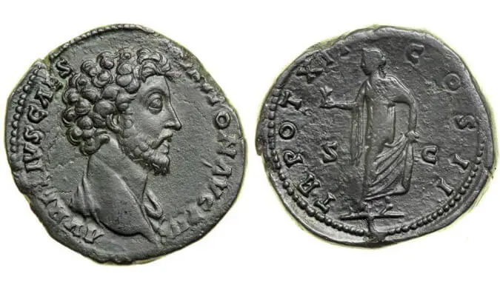


Ақшаның даму тарихы
Күміс пен алтын – б.з.д. 3 – 4 мың жылы Мысырда ақша ретінде қызмет етті. Б.з.д. XII ғасырда төлемдер үшін алтын сақиналар пайдаланылды. Біз қолданатын «монета» (тиын) сөзін римдіктер ойлап тапты. Олар ақшаны басып шығаратын шеберхана ретінде Джуно Монетаның ғибадатханасын пайдаланды. Кейінірек ақша басып шығаратын барлық жер «монета» деген атқа ие болды. Ағылшын нұсқасында бұл сөз «mint», ал французша – «mone» деп айтылады. Бұл сөзден, «money» деген сөз шықты. Монеталарды алғаш рет б.з. VIII-VII ғасырларында Грекияда қолданды.
Заманауи адам үшін әдеттегі қағаз ақша, алдымен 8 ғасырда Қытайда пайда болды. Алайда, қағаз ақша Еуропада тек 15-ші ғасырда ғана қолданыла бастады, Иоганн Гуттенберг баспа білдегін ойлап тапқан кезде. Бірақ, алтын өз позицияларын тапсыруға асығар емес еді, қағаз банкноталарға Франция, Англия, Америка Құрама Штаттары және басқа елдер тек 17-19-шы ғасырлар аралығында көшті.
Дегенмен, ХХ ғасырдағы ғылыми-техникалық революция, ақшаның эволюциясына ықпал етті. XIX ғасырдағы телеграфтың ойлап табылуы, электронды ақшаның дүниеге келуіне себепкер болды. Ол ақша айналымының даму серпілісіне үлкен үлес қосты. ХХ ғасырдың басында банк аударымдарының 80% -ы телеграф арқылы жасалды.

Slide 14

Ақша бұл жалпылама эквиваленттік рөл атқаратын ерекше тауар. Кез келген тауар өзінің құнын ақшамен көрсетеді.
Ақшаға бірнеше қасиеттер тән:
Біртектілігі және сапалылығы (жасанды ақша жасау өте қиынға соғады).
Пайдалануға өте ыңғайлы
Мүлтіксіз сақталынуы
Оның қандай да бір болсын пропорцияда бөліне алатын ерекшелігі.

Slide 15
Ақшаның атқаратын қызметтері.
Құн өлшемі
Айналым құралы
Төлем құралы
Қазына жинау құралы
Әлемдік ақша

Slide 16



Қазіргі экономикада тауарлар мен қызметтер үшін төлемдер үш әдіс арқылы жүзеге асады:
- қолма-қол ақша беру арқылы
- банктегі есепте жазу арқылы
- бір тұлғаның екінші бір тұлғаға берешек екендігін куәландыратын құжаттар арқылы
Төлем құралдары:
1. Қолма қол ақшалар
2. Чектер, ағымдық есептер
3. Қарыз ақшалар

